Slide 1
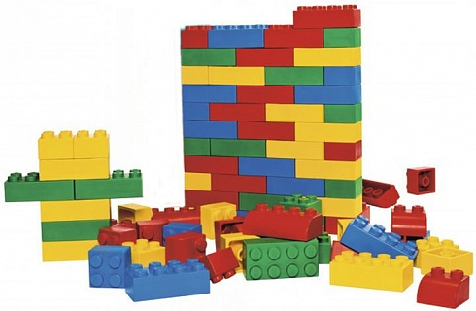
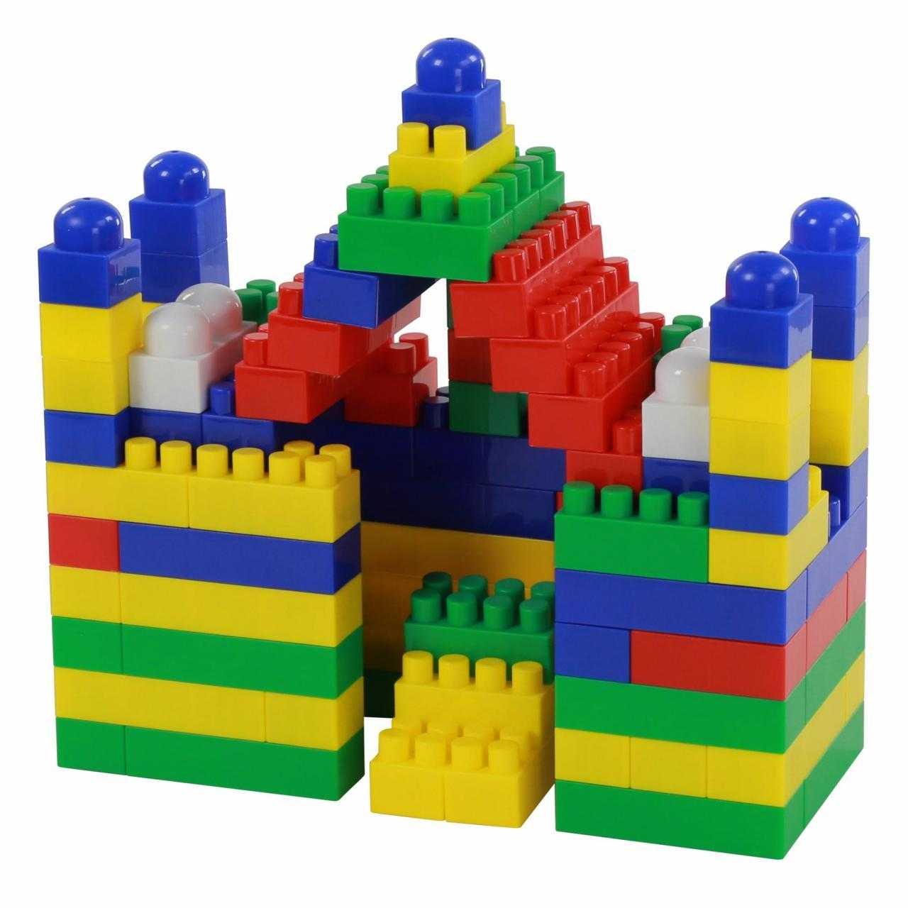
Проект
«Лего-конструирование в ДОУ»

Slide 2
Идея проекта: сделать лего- конструирование процессом направляемым, расширить содержание конструкторской деятельности детей с ТНР, за счет внедрения конструкторов нового поколения.
Актуальность Лего-конструкторов:
1. Являются великолепным средством для интеллектуального развития дошкольников, обеспечивающих интеграцию образовательных областей (Речевое, Познавательное и Социально-коммуникативное развитие);
2. Позволяют педагогу и родителям сочетать образование, воспитание и развитие дошкольников в режиме игры (учиться и обучаться в игре);
3. Формируют познавательную активность, способствует воспитанию социально-активной личности, формирует навыки общения и сотворчества;
4. Объединяют игру с исследовательской и экспериментальной деятельностью, предоставляют ребенку возможность экспериментировать и созидать свой собственный мир, где нет границ.

Slide 3
Задачи проекта:
1) Обеспечить целенаправленное применение лего - конструктов в пространственном
моделировании:
2) Организовать целенаправленную работу по применению лего - конструкторов в группе
3) Повысить образовательный уровень педагогов и родителей за счет обучению лего -технологии.
4) Повысить интерес родителей к лего-конструированию через организацию активных форм
работы с родителями и детьми.
5) Ребенок активно взаимодействует со сверстниками и взрослыми, участвует в совместном конструировании, техническом творчестве имеет навыки работы с различными источниками информации;
6) Ребенок способен договариваться, учитывать интересы и чувства других, сопереживать
неудачам и радоваться успехам других, адекватно проявляет свои чувства, в том числе чувство
веры в себя, старается разрешать конфликты;
7) Ребенок обладает развитым воображением, которое реализуется в строительной игре и конструировании

Slide 4
Основные формы и методы образовательной деятельности:
- совместное конструирование взрослых и детей, творческие исследования, презентация своих моделей;
- словесный (беседа, рассказ, инструктаж, объяснение);
- наглядный (показ, работа по инструкции);
- практический (сборка моделей);
- репродуктивный метод (восприятие и усвоение готовой информации);
- частично-поисковый (выполнение вариативных заданий);
- исследовательский метод;
- творческий (предложение и обсуждение новых моделей, отличных от предложенных)
- метод стимулирования и мотивации деятельности родителей и детей (игровые эмоциональные ситуации, похвала, поощрение).
- консультирование родителей.

Slide 5
1 этап – подготовительный.
Цель: Выявить исходный уровень развития конструктивных способностей детей с ТНР на начало проекта, освоение лего-конструирования ведется от простого к сложному. Первая часть освоение лего – это упражнения на развитие логического мышления.
Задачи первого этапа:
-совершенствование навыков классификации
-обучение анализу логических закономерностей и умению делать правильные умозаключения на основе проведенного анализа
-активация памяти и внимания
-ознакомление с множествами и принципами симметрии
-развитие комбинаторных способностей
-закрепление навыков ориентации в пространстве
-консультирование информирование родителей об основных видах конструирования; о последовательности конструирования построек.
- мотивирование родителей к сотрудничеству с педагогами группы и детьми по данному вопросу.
- выполнение заданий педагогов родителями и детьми
Задание 1. Создание постройки по технокарте (по схеме).
Задание 2. Создание постройки по образцу (педагог раздает родителям листы с образцами построек).
Задание 3. Изменение постройки по условию (педагог раздает листочки, на которых указано, как нужно изменить постройку.Н-р: сделать длиннее, шире, уже, выше, ниже, из одноэтажного дома – двухэтажный и т. п.)

Slide 6
2 этап – основной.
Цель – развитие способностей к наглядному моделированию.
Задачи второго этапа:
- развитие умения анализировать предмет, выделять его характерные особенности, основные функциональные части, устанавливать связь между их назначением и строением
-обучение планированию процесса создания собственной модели и совместного проекта.
-стимулирование конструктивного творческого воображения при создании постройки по собственному замыслу – по предложенной или свободно выбранной теме.
- ознакомление с окружающей действительностью.
-формирование умения действовать в соответствии с инструкциями педагога и передавать особенности предметов средствами конструкторов Лего.
-развитие речи и коммуникативных способностей.
- совместное детско – родительское творчество
Задание 4. Конструирование по замыслу на выбранную совместно с педагогом тему. Родители и дети сами придумывают будущую постройку и выполняют данное задание.

Slide 7
3 этап - заключительный.
- обыгрывание построек
- подведение итогов.
- круглый стол. Что развивают игры с конструктором лего?
Ответы родителей:
- мелкую моторику;
- пространственную ориентацию – представление о расположении предметов в пространстве и относительно друг друга;
- воображение;
- творческие способности;
- слуховое внимание, память, логическое мышление. И т. д.

Slide 8
Ожидаемые результаты работы по проекту:
- накопление положительного опыта взаимодействия семьи педагогов ДОУ;
- повышение педагогической компетенции родителей;
- формирование интереса к детскому Лего-конструированию;
- активное участие родителей в жизни своего ребёнка.
Кроме того, конструктивные игры и строительство формируют у детей такие личностные качества, как терпение и упорство, стремление мастерить своими руками, доводить начатое дело до конца. Эти качества обязательно пригодятся вашему ребенку в дальнейшей жизни.

Slide 9
